Slide 1

Matematika Diskrit
Semester Ganjil TA 2024-2025
Pengantar Teori Graf

Slide 2
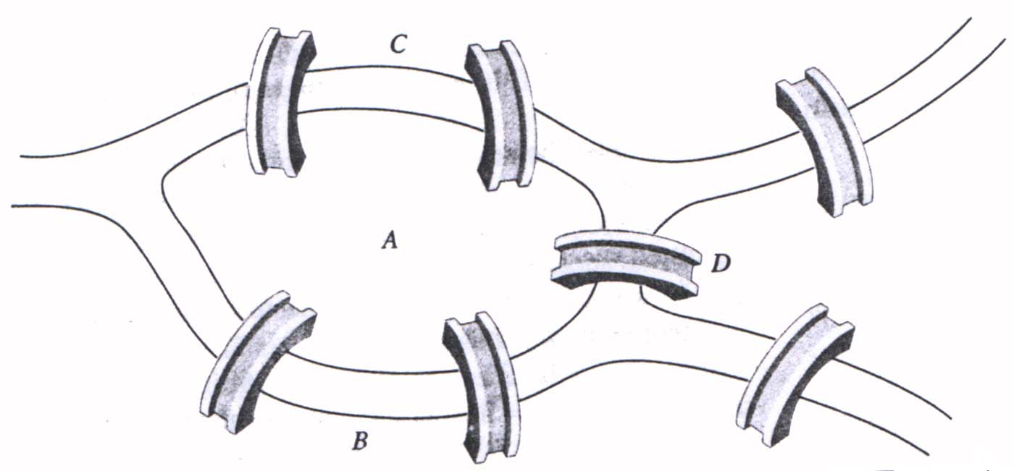
Sejarah Graf
Masalah jembatan Konigsberg (tahun 1736)
Bisakah melalui setiap jembatan tepat sekali dan kembali lagi ke tempat semula?

Slide 3
Sejarah Graf
Graf yang merepresentasikan jembatan Konigsberg:
Simpul (vertex) → menyatakan daratan
Busur (edge) → menyatakan jembatan

Slide 4
Sejarah Graf
Euler mengungkapkan bahwa tidak mungkin seseorang berjalan melewati tepat satu kali masing-masing jembatan dan kembali lagi ke tempat semula.
Hal ini disebabkan pada graf model jembatan Königsberg itu tidak semua simpul berderajat genap

Slide 5
Definisi Graf
Graf G didefinisikan sebagai pasangan himpunan (V,E), ditulis dengan notasi G = (V, E), yang dalam hal ini:
V = himpunan simpul-simpul (vertices)
= { v₁ , v₂ , ... , v_{n} }
E = himpunan busur/sisi (edges) yang menghubungkan sepasang simpul
= {e₁ , e₂ , ... , e_{n} }

Slide 6
Contoh
1
G₁ adalah graf dengan
V = { 1, 2, 3, 4 }
E = { (1, 2), (1, 3), (2,3), (2, 4), (3, 4) }
2
3
4
G₁
G₂ adalah graf dengan
V = { 1, 2, 3, 4 }
E = { (1, 2), (2, 3), (1, 3), (1, 3), (2, 4),
(3, 4), (3, 4) }
= { e₁, e₂, e₃, e₄, e₅, e₆, e₇}
1
e
e
1
e
4
e
3
2
2
3
e
e
6
5
e
7
4
G₂

Slide 7
Contoh
Pada G₂, sisi e₃ = (1, 3) dan sisi e₄ = (1, 3) dinamakan sisi-ganda (multiple edges atau paralel edges) karena kedua sisi ini menghubungkan dua buah simpul yang sama, yaitu simpul 1 dan simpul 3.
1
e
e
1
e
4
e
3
2
2
3
e
e
6
5
e
7
4
G₂

Slide 8
Jenis-Jenis Graf
1
Graf sederhana (simple graph)
Graf yang tidak mengandung gelang
maupun sisi-ganda
2. Graf tak-sederhana (unsimple-graph).
Graf yang mengandung sisi ganda atau gelang dinamakan graf tak-sederhana (unsimple graph)
2
3
4
G₁
1
e
e
1
e
4
e
3
2
2
3
e
e
6
5
e
7
4
G₂

Slide 9
Jenis-Jenis Graf
3. Graf tak-berarah (undirected graph)
Graf yang sisinya tidak mempunyai orientasi
arah disebut graf tak-berarah.
1
1
1
e
e
e
e
1
e
4
1
e
4
3
2
3
e
3
e
2
2
3
2
2
e
e
e
3
8
e
6
e
6
5
e
5
e
7
7
4
4
G₁
4
G₂
G₃

Slide 10
Jenis-Jenis Graf
4. Graf berarah (directed graph atau digraph)
Graf yang setiap sisinya diberikan orientasi arah dan tidak memiliki sisi ganda.
1
1
2
3
2
3
4
4
graf berarah
graf-ganda berarah

Slide 11
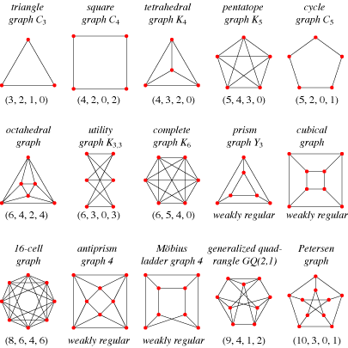
Terminologi Graf
Graph Reguler
Suatu graf dikatakan regular jika setiap vertex mempunyai degree yang sama

Slide 12
Terminologi Graf
1. Ketetanggaan (Adjacent)
Dua buah simpul dikatakan bertetangga bila keduanya terhubung langsung.
Contoh
Tinjau graf G₁ :
simpul 1 bertetangga dengan simpul 2 dan 3
simpul 1 tidak bertetangga dengan simpul 4.
1
2
3
G₁
4

Slide 13
Terminologi Graf
2. Bersisian (Incidency)
Untuk sembarang sisi e = (v_{j}, v_{k}) dikatakan
e bersisian dengan simpul v_{j} , atau
e bersisian dengan simpul v_{k}
Contoh
Tinjau graf G₁:
sisi (2, 3) bersisian dengan simpul 2 dan simpul 3
sisi (1, 2) tidak bersisian dengan simpul 4.
1
2
3
4
G₁

Slide 14
Terminologi Graf
3. Simpul Terpencil (Isolated Vertex)
Simpul terpencil ialah simpul yang tidak mempunyai sisi yang bersisian dengannya.
Contoh:
Tinjau graf G₃:
simpul 5 adalah simpul terpencil.
1
5
3
2
G₃
4

Slide 15
Terminologi Graf
4. Graf Kosong (null graph atau empty graph)
Graf yang himpunan sisinya merupakan himpunan kosong (N_{n}).
Graf N₅

Slide 16
Terminologi Graf
5. Derajat (Degree)
Derajat suatu simpul adalah jumlah sisi yang bersisian dengan simpul tersebut.
Notasi: d(v)
Tinjau graf G₁:
d(1) = d(4) = 2
d(2) = d(3) = 3
1
2
3
4
G₁

Slide 17
Contoh
Tinjau graf G₂:
d(1) = 3 → bersisian dengan sisi ganda
d(3) = 4 → bersisian dengan sisi gelang (loop)
1
e₂
e₃
e₁
2
e₄
3
e₅
G₂

Slide 18
Contoh
Tinjau graf G₃:
d(5) = 0 → simpul terpencil
d(4) = 1 → simpul anting-anting (pendant vertex)
1
5
3
4
2
G₃

Slide 19
Derajat Graf Berarah
Pada graf berarah
d_{in}(v) = derajat-masuk (in-degree)
= jumlah busur yang masuk ke simpul v
d_{out}(v) = derajat-keluar (out-degree)
= jumlah busur yang keluar dari simpul v
d(v) = d_{in}(v) + d_{out}(v)

Slide 20
Contoh
Tinjau graf G₄:
d_{in}(1) = 2; d_{out}(1) = 1
d_{in}(2) = 2; d_{out}(2) = 3
d_{in}(3) = 2; d_{out}(3) = 1
d_{in}(4) = 1; d_{out}(3) = 2
1
2
3
G₄
4

Slide 21
Handshaking Lemma
Jumlah derajat semua simpul pada suatu graf adalah genap, yaitu dua kali jumlah busur pada graf tersebut.
Dengan kata lain, jika G = (V, E), maka:

Slide 22
Contoh
Tinjau graf G₁:
d(1) + d(2) + d(3) + d(4) = 2 + 3 + 3 + 2 = 10
1
2
3
4
G₁
= 2 × jumlah busur = 2 × 5 = 10

Slide 23
Contoh
Tinjau graf G₂:
d(1) + d(2) + d(3) = 3 + 3 + 4
= 10
= 2 × jumlah busur = 2 × 5 =10
1
e₂
e₃
e₁
2
e₄
3
e₅

Slide 24
Tugas
Diketahui graf dengan lima buah simpul.
Dapatkah kita menggambar graf tersebut jika derajat masing-masing simpul adalah:
(a) 2, 3, 1, 1, 2
(b) 2, 3, 3, 4, 4

